Slide 1
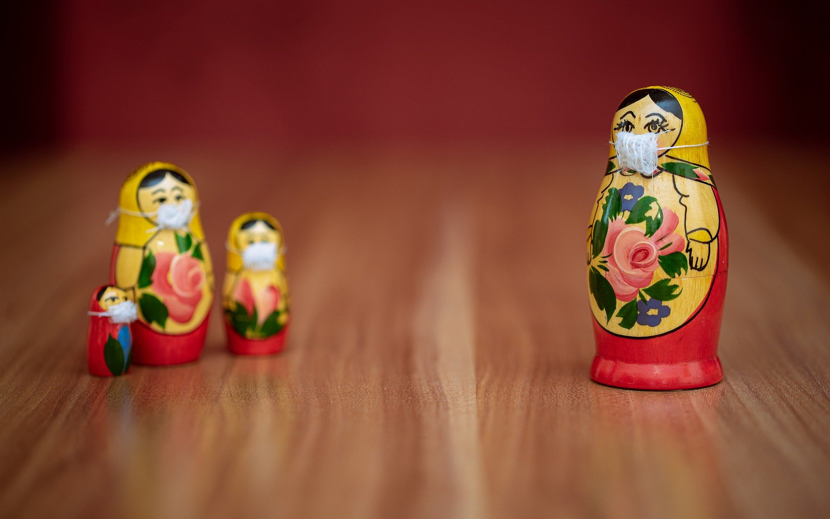
Área de Atención 1 Comunicación:
Salud Mental, Emocional y Espiritual
Desinformación y Rumores
Estigmatización y Discriminación

Slide 2
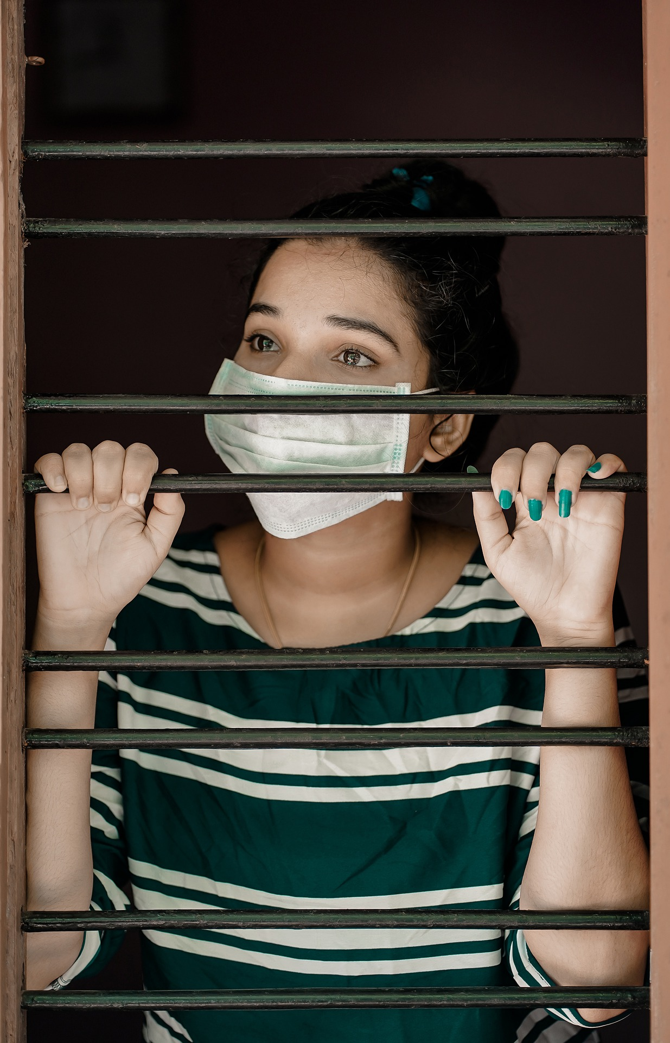
PROBLEMAS: Salud Mental, Emocional y Espiritual
Produce elevados niveles de temor, incertidumbre, confusión y estrés
El distanciamiento social es crucial para la salud física pero genera soledad, ansiedad debido a la pérdida de ingresos; inhabilidad para manejar el estrés.

Slide 3
Religiosos han estado ayudado a las comunidades al…
Capacitar a los líderes religiosos para que ayuden y brinden “primeros auxilios psicológicos” a través de la consejería.
Promover mensajes positivos para ayudar a calmar los temores de la gente.
Promover la generosidad como una práctica espiritual: promover nuevas y extraordinarias maneras de brindar apoyo y cuidado a otras personas, en tiempos extraordinarios como estos.
Los líderes religiosos enfrentan mucha presión porque están brindando constante apoyo a los demás. Necesitan cuidar de su propia salud mental y espiritual, dormir lo suficiente, comer bien y reservar tiempo para su tranquilidad.

Slide 4
PROBLEMAS: Desinformación y Rumores
Intensificación del miedo
Incumplimiento de las medidas recomendadas
Protección inadecuada
Aumento de la desconfianza

Slide 5
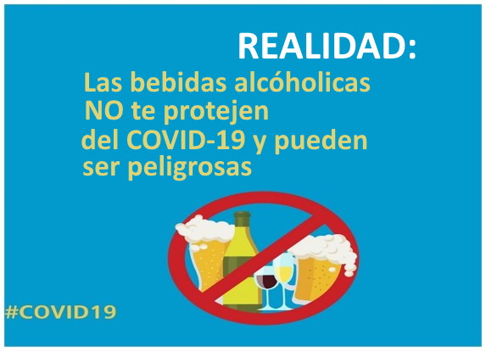
Los líderes y comunidades religiosas han ayudado a…
Compartir únicamente información precisa y citar fuentes confiables como la OMS, UNICEF, CDC y el gobierno.
Modelar comportamientos positivos –Distanciamiento social, lavado de manos.
Denunciar cualquier información falsa; Verificar los hechos antes de compartirlos para frenar los rumores.
Desalentar cualquier enfoque amenazante o lenguaje negativo como por ejemplo: “plaga” o “apocalipsis”; y resaltar las historias exitosas
Adaptar los mensajes según la edad y el contexto.

Slide 6
Problema: estigmatización y discriminación
Falta de comprensión, miedo y uso de un lenguaje que promueve la estigmatización
Estereotipar a las personas afectadas en base a su raza, religión, historial de viaje o migración
Enojo, tensión y conflicto: emociones negativas dentro de las familias y las comunidades
Estrés mental: evasión, negligencia o rechazo
Prohibición de acceso a servicios básicos
Obstaculizar la actuación frente a un brote y elevar los contagios

Slide 7
Lo que los líderes religiosos están haciendo para luchar contra la estigmatización y la discriminación
Compartir únicamente información proveniente de fuentes confiables como UNICEF, OMS, CDC y el gobierno.
Movilizar distintos grupos para brindar una respuesta integral, promover la colaboración con otros grupos religiosos, involucrar a mujeres líderes
Identificar y prestar atención a los afectados por la estigmatización; modelar comportamientos esperados; resaltar las historias exitosas
Adaptar los mensajes según la realidad demográfica y qué tan bien informada está la audiencia a través del canal de comunicación
Denunciar cualquier información errada; verificar los hechos antes de compartirlos para frenar los rumores.
Expresar respaldo a los trabajadores de la salud, voluntarios, líderes comunitarios, etc., que están en la primera línea de batalla.

Slide 8
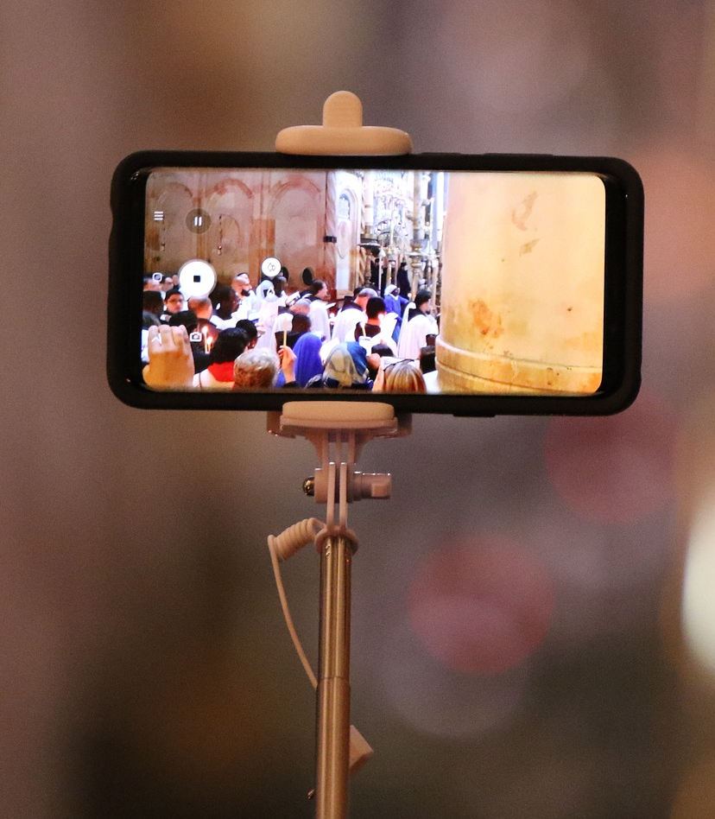
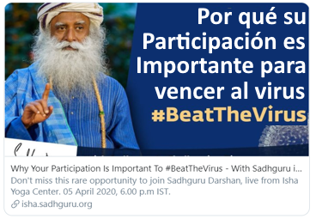
Utilizar los Canales de Comunicación para luchar contra la Estigmatización
Publicaciones en redes sociales
SMS/ Memes en los celulares
Volantes / Folletos
Visitas puerta a puerta cuando sea posible, sobretodo para asistir a los más vulnerables
Sustituir los discursos grupales en vivo o las reuniones individuales y considerar aplicaciones como Zoom, YouTube, Duo, Whatsapp y discursos radiales o televisivos
Establecer comunicación a través de árboles telefónicos
Respuestas de Voz Interactivas (IVR en inglés)
Utilizar altavoces
Mensajes en radio o televisión

Slide 9
Tiempo de actuar
¿Qué medidas inmediatas adoptará para contrarrestar los rumores, la desinformación, la estigmatización y la discriminación?
2. ¿De qué manera aprovechará su rol como respetable líder religioso para infundir fe en su comunidad y fomentar el cuidado hacia los trabajadores de la salud y otras personas?

